Slide 1

Système de décision algorithmique GBP/USD
Conception d'un système complet de trading algorithmique prenant une décision toutes les 15 minutes : BUY, SELL ou HOLD.

Slide 2
1. Pipeline de traitement des données
1
Phase 1 – Import M1
2
Fusion date + time → timestamp
Vérification régularité 1 minute
Détection incohérences
Phase 2 – Agrégation M15
Open = 1ère minute, High = max, Low = min, Close = dernière minute. Aucune modélisation en M1.
Split temporel obligatoire
2022 → Train | 2023 → Validation | 2024 → Test final

Slide 3
1. Pipeline de traitement des données
Phase 3 – Nettoyage M15
1
2
Suppression bougies incomplètes
Contrôle prix négatifs
Détection gaps anormaux
3
4
Phase 4 – Analyse exploratoire
Distribution rendements
Volatilité + autocorrélation
Test ADF

Slide 4
1. Pipeline de traitement des données
Phase 5 – Feature Engineering V2
1
Bloc court terme (returns, EMA, RSI)
Bloc contexte/régime (EMA200, ATR, ADX)
Calcul uniquement à partir du passé
2
3
4
5
6
Phase 6 – Baseline
Stratégie règles fixes
Stratégie aléatoire
Buy & Hold

Slide 5
1. Pipeline de traitement des données
1
Phase 7 – Machine Learning
2
3
Prédiction direction t+1
Split strict 2022 / 2023 / 2024
Évaluation stats + financières
4
5
6
Phase 8 – Reinforcement Learning
7
Définition state / action / reward
Intégration coûts & contraintes
Évaluation robuste
8

Slide 6
1. Pipeline de traitement des données
1
Phase 9 – Évaluation finale
2
Comparaison Random / Règles / ML / RL
Profit cumulé + Drawdown + Sharpe
Validation obligatoire sur 2024
3
4
5
6
Phase 10 – Industrialisation
7
Versioning modèle
API expose meilleur modèle
Docker reproductible
8
9
10

Slide 7

2. Architecture fonctionnelle
CSV M1
↓
FastAPI (pipeline)
↓
Feature Engineering
↓
ML / RL Model (versionné)
↓
/predict endpoint
↓
Web App JS
↓
Simulation Engine

Slide 8
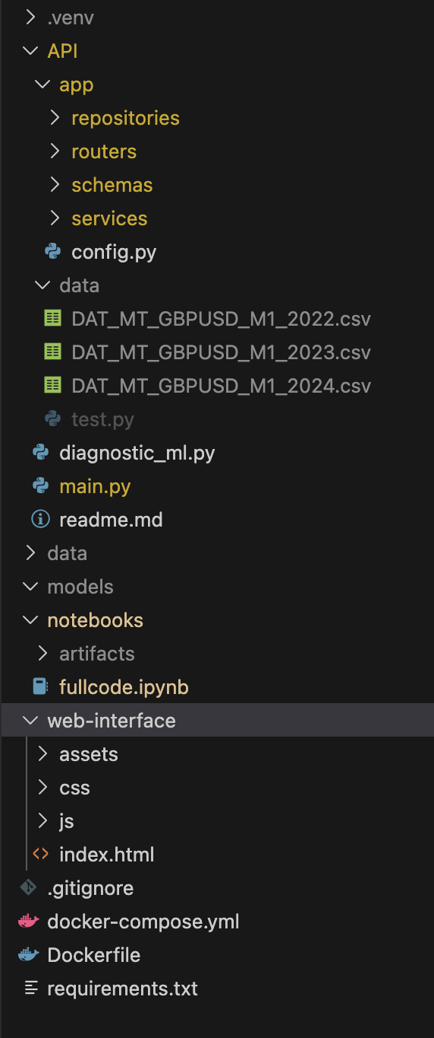
2. Architecture technique
L’architecture du système est organisée de manière modulaire afin de séparer clairement les responsabilités et garantir scalabilité, maintenabilité et reproductibilité.
API (FastAPI) Le cœur du système.
routers/ : expose les endpoints (import, agrégation, ML, RL, prédiction).
services/ : logique métier (nettoyage, feature engineering, entraînement).
repositories/ : gestion du stockage des datasets et modèles.
schemas/ : validation des entrées/sorties via Pydantic.
data/ Contient les fichiers sources M1 (2022–2024), base brute du pipeline.
models/ Stockage des modèles entraînés et versionnés.
notebooks/ Espace d’expérimentation, prototypage et analyse exploratoire.
web-interface/ Application front-end en JavaScript permettant :
Visualisation des bougies M15
Affichage des signaux BUY / SELL / HOLD
Simulation des performances
Docker & docker-compose Garantissent un environnement reproductible et industrialisable.

Slide 9

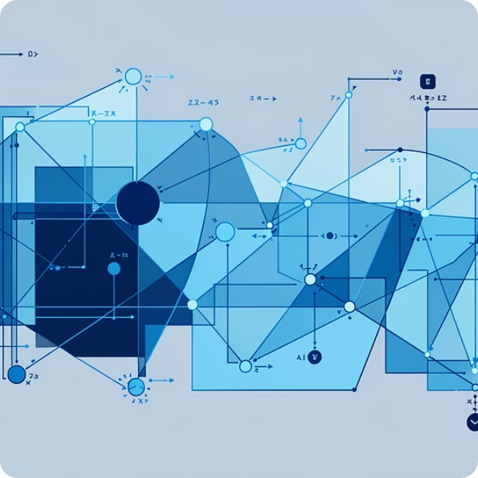

3. Du modèle simple au modèle adaptatif
Baselines
Machine Learning
Reinforcement Learning
Buy & Hold, règles fixes, stratégie aléatoire pour comparaison
Prédiction y=1 si close(t+1) > close(t). Features : return_1, ema_20/50/200, rsi_14, atr_14, macd
State = features, Action = BUY/SELL/HOLD, Reward = PnL ajusté. Algorithme : DQN ou PPO

Slide 10
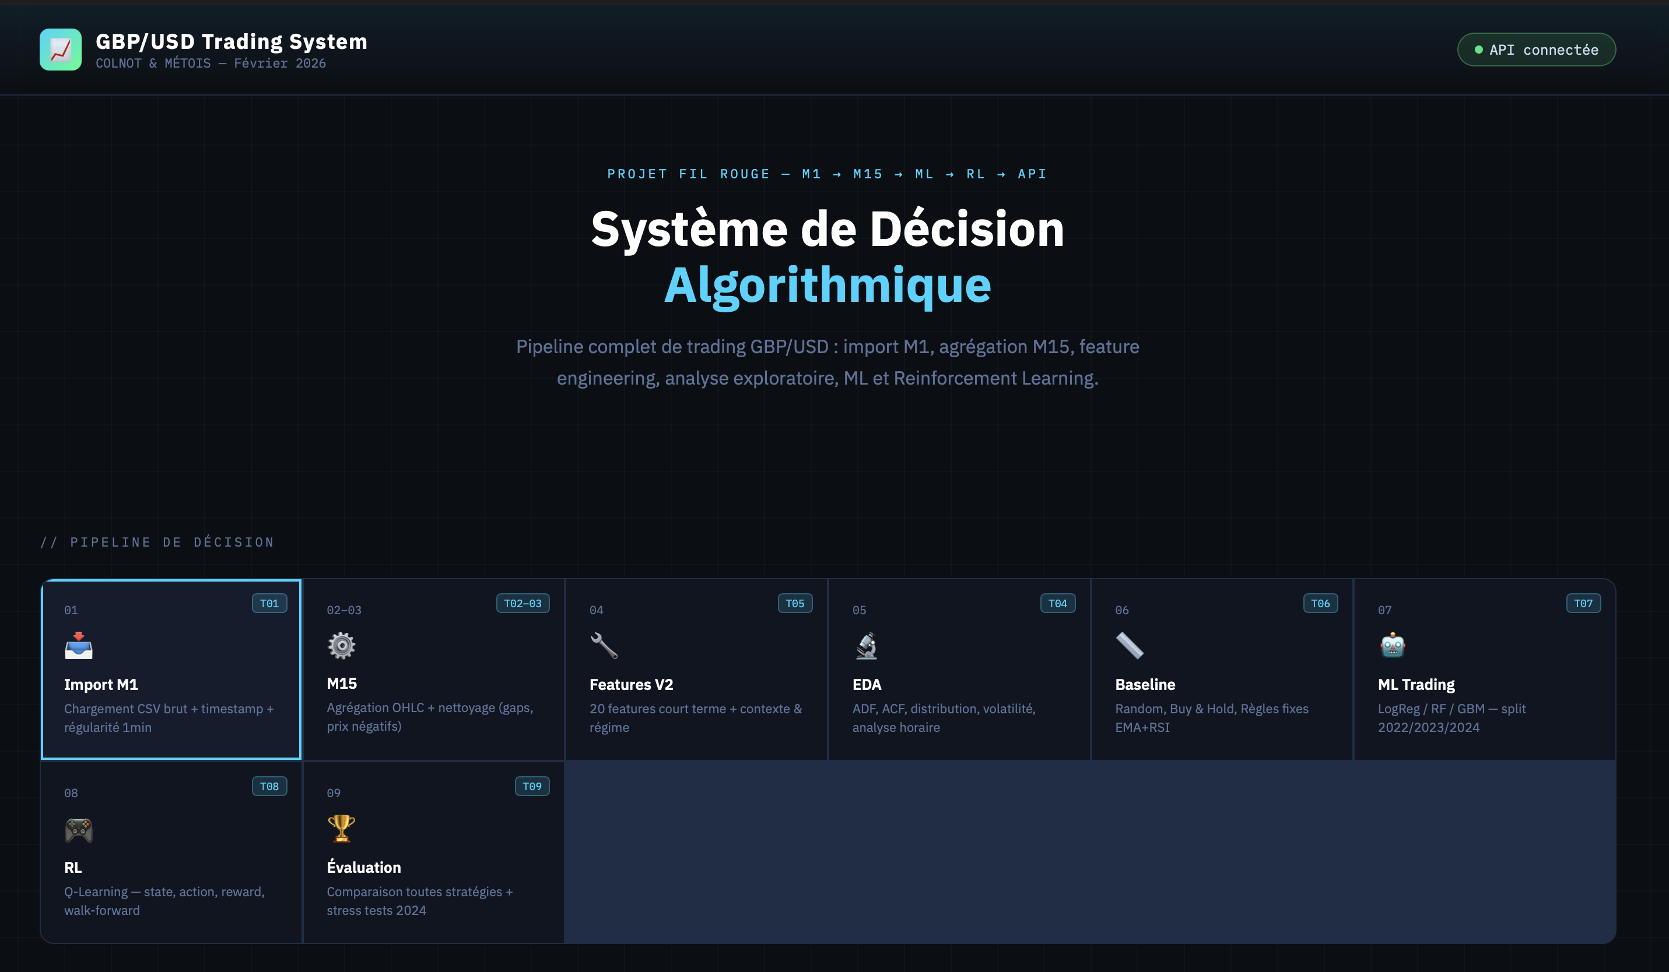
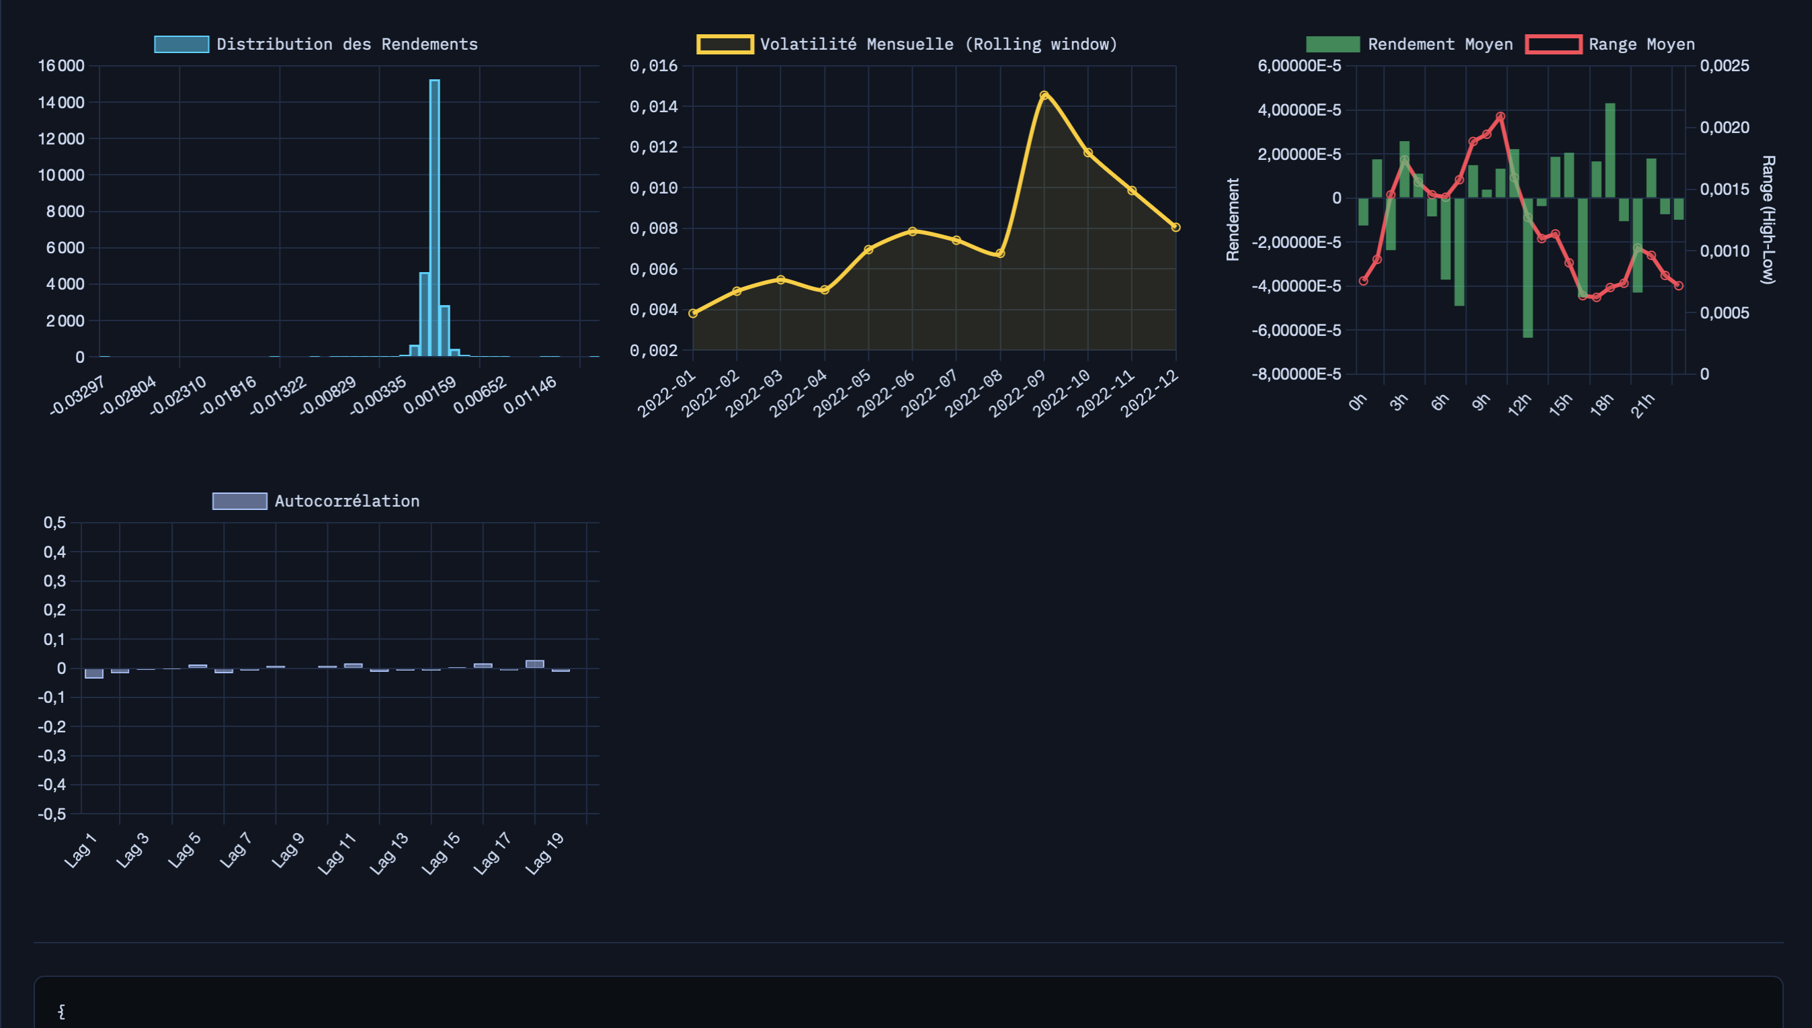
4. Application web
Activité en temps réel
Interface web dynamique développée en JavaScript
Visualisation live des bougies M15, signaux BUY / SELL / HOLD
Mise à jour automatique à chaque nouvelle décision
Visualisation des données et prédictions
Affichage des prix + indicateurs techniques
Superposition des prédictions ML / RL
Lecture immédiate de la performance (PnL, drawdown)
Vue complète du pipeline
De l’import M1 jusqu’à la décision finale
Intégration API → Modèle → Signal → Simulation
Outil pédagogique pour comprendre le système global

Slide 11
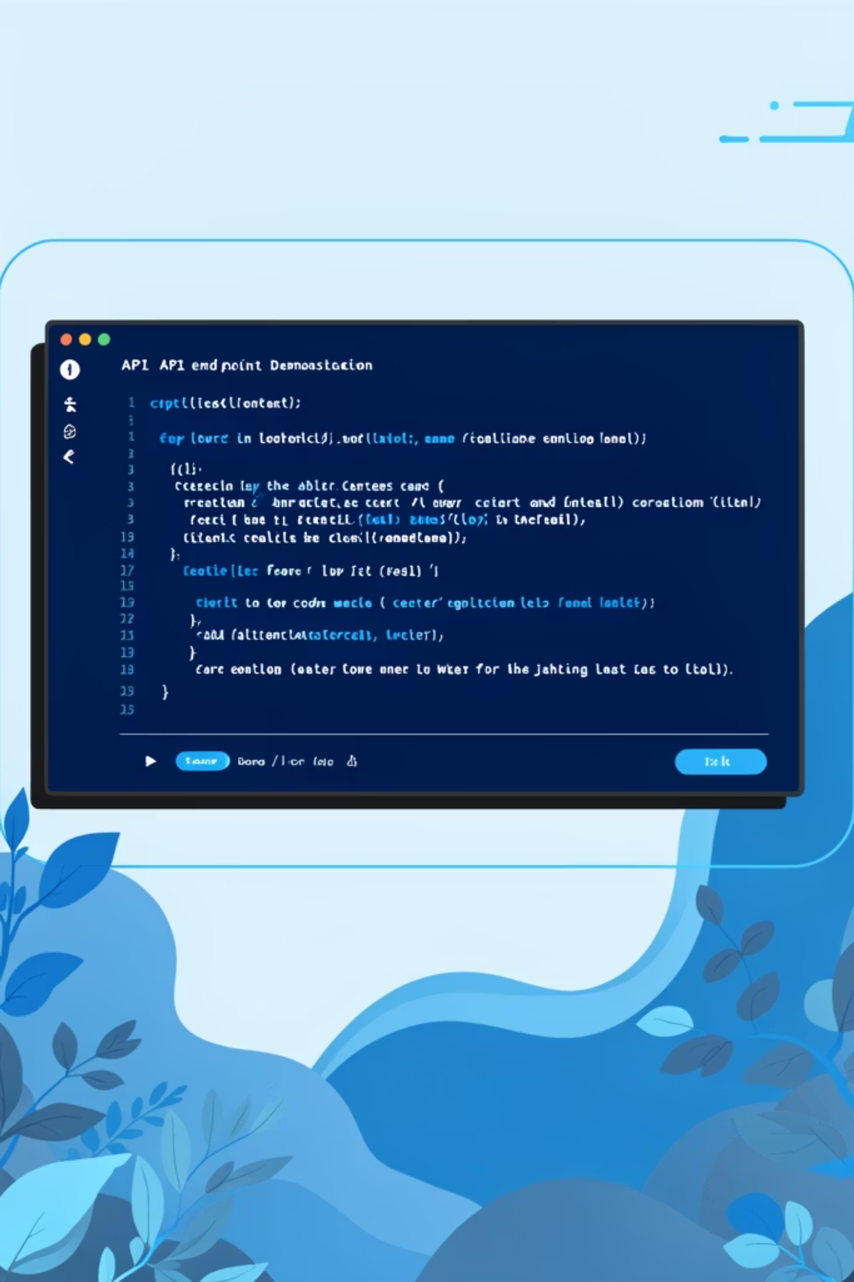

Démonstration & Message Final
01
02
Chargement automatique
Endpoint /predict
Le modèle validé est chargé depuis models/v2/
Input : dernière bougie M15 + features → Output : BUY/SELL/HOLD
03
Simulation de la chaine de traitement
Calcul du profit cumulé avec coûts de transaction intégrés
Un bon modèle
Survit au changement de régime, intègre les coûts, évite l'overfitting temporel, reste robuste sur 2024, et est industrialisable.
La performance n'est pas un chiffre isolé. C'est la capacité à rester stable dans le temps.

